Slide 1
PRESENTATION DU NOUVEAU PROGRAMME DE S.E.S. EN PREMIERE
Les questionnements en Science Economique

Slide 2
Les questionnements en Science Économique portant sur la monnaie et le financement
Une problématisation sur l’ensemble des deux questionnements :
Comment les agents économiques se financent-ils ?
Qu’est-ce que la monnaie et comment est-elle créée ?

Slide 3
Qu’est-ce que la monnaie et comment est-elle créée ?

Slide 4
« Comprendre » = savoir expliquer, par les mécanismes.
« Connaître » = « savoir » = savoir énoncer.
« Savoir illustrer » / « Être capable d’illustrer » = donner des exemples.
Les principaux verbes consignes dans les objectifs d’apprentissage (pour les élèves)

Slide 5
Qu’est-ce que la monnaie et comment est-elle créée ?
Connaître les fonctions de la monnaie et les formes de la monnaie.
Comprendre comment le crédit bancaire contribue à la création monétaire, à partir du bilan simplifié d’une entreprise et de celui d’une banque.
Comprendre le rôle de la banque centrale dans le processus de création monétaire, en particulier à travers le pilotage du taux d’intérêt à court terme sur le marché monétaire, et comprendre les effets que ces interventions peuvent produire sur le niveau des prix et sur l’activité économique.

Slide 6
1- Connaître les fonctions de la monnaie et les formes de la monnaie.
Savoirs à enseigner :
Pouvoir nommer, décrire et illustrer les trois fonctions de la monnaie : (à travers des exemples)
Mesure de la valeur
Intermédiaire entre les échanges
Réserve de valeur
Pouvoir reconnaître les 3 formes de monnaie : (à travers des exemples)
Monnaie marchandise
Monnaie fiduciaire
Monnaie scripturale
Insister sur la notion de confiance : seule la confiance en la valeur d’une monnaie
-quelle que soit sa forme- lui permet d’avoir toutes les fonctions d’une monnaie.
Notes:
savoirs à enseigner : On note bien qu’on ne pose pas la question de la définition de la nature de la monnaie et de son ambivalence, mais qu’on répond à la question « qu’est-ce que la monnaie ? » par sa fonction et ses formes.. Quant aux formes nouvelles de la monnaie comme la monnaie électronique ou les cryptomonnaies, ne pas les aborder en connaissance supplémentaire. (cf sitographie sur disparition des codes pour récupérer des bitcoins ou « monnaie banques finances » de J Couppey Soubeyran sur les monnaies électroniques p 115). Un document de la BDF ou de la BCE décrivant les composantes des agrégats monétaires est assez lisible et permet de mesurer la place de la monnaie dématérialisée. M3 introduit de la complexité...
Savoirs pour enseigner : Sur la question de la confiance, outre l’ouvrage d’Orlean proposé en biblio, on peut utiliser le très pédago « parlons banque en 30 questions, JCS, p 36.

Slide 7
2- Comprendre comment le crédit bancaire contribue à la création monétaire, à partir du bilan simplifié d’une entreprise et de celui d’une banque.
Savoirs à enseigner :
▪L’entreprise demande un crédit et la banque lui accorde
Bilan de l’entreprise qui a des liquidités à son actif et une dette à son passif
Les crédits font les dépôts
Bilan de la banque qui a une créance sur l’entreprise à son actif et le dépôt de l’entreprise à son passif
Actif | Passif
Compte en Banque : + 500 | Dette envers la Banque : + 500
Actif | Passif
Crédit à l’entreprise : + 500 | Dépôt de l’entreprise : + 500
Notes:
Nb : c’est l’une des parties de ce chapitre les plus difficiles dans le sens où les élèves ont vraiment du mal à admettre que la monnaie est créée même s’ils comprennent comment
Savoirs à enseigner : les bilans sont des outils comptables qui permettent de savoir ce que l’on a et ce que l’on doit. Les entreprises ont donc à leur actif des liquidités, des biens de production....Quand elles empruntent pour investir, elles ont donc à leur passif un crédit et à leur actif un dépôt de même montant, tandis que ce dépôt est au passif de la banque (elle doit cet argent à son client) et ce crédit à l’actif de la banque sous forme de créance. La banque a créé les 500 de dépôt. Cf diapo suivante
Savoirs pour enseigner : cf biblio, très simplifié dans JCS « monnaie banques finances » p 128-129., pour une activité avec les élèves telle que restituer le mécanisme sous forme rédigée cf sitograhie « l’éco en schéma » Sur la création monétaire. le mot de « faux monnayeurs » pour qualifier les banquiers de M. Allais est assez parlant...cf biblio Beitone.

Slide 8
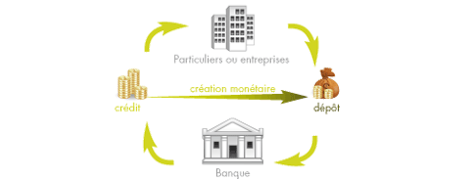
Facileco : economie.gouv.fr

Slide 9
3- Comprendre le rôle de la banque centrale dans le processus de création monétaire, en particulier à travers le pilotage du taux d’intérêt à court terme sur le marché monétaire, (et comprendre les effets que ces interventions peuvent produire sur le niveau des prix et sur l’activité économique. )
Savoirs à enseigner :
Les banques ont une banque auprès de laquelle elles ont un compte : la banque centrale
.Le rôle de la banque centrale est de contrôler la quantité de monnaie créée à travers le pilotage du taux d’intérêt sur le marché monétaire
Sur le marché monétaire (cf partie 1 item 4) s’échangent une offre de monnaie provenant des agents à capacité de financement et une demande de monnaie provenant des agents à besoin de financement (banques, entreprises). Le prix sur ce marché est le taux d’intérêt à court terme.
La banque centrale intervient sur le marché en agissant sur l’offre et fait ainsi varier le taux d’intérêt.
A son tour le taux d’intérêt agit sur la demande de monnaie et donc sur la création monétaire.
Notes:
Savoirs à enseigner on parle ici du mandat le plus courant des banques centrales, exit la FED on peut borner ce chapitre à ses relations avec les banques de second rang et ainsi distinguer banque centrale et banque de second rang. Pour les réserves obligatoires, on peut remobiliser le bilan des banques montré dans le point précédent et expliquer comment cela peut également jouer sur l’offre et donc faire varier le taux d’intérêt court
Savoirs pour enseigner : sur la distinction entre BC et banque de second rang, « parlons banque en 30 questions », p 34. plus touffu : l’économie en infographies « à quoi sert une banque centrale », et l’économie en 40 schémas p40-41. Sur les taux d’intérêt pp54 à 97, JCS « monnaie, banques finances ».

Slide 10
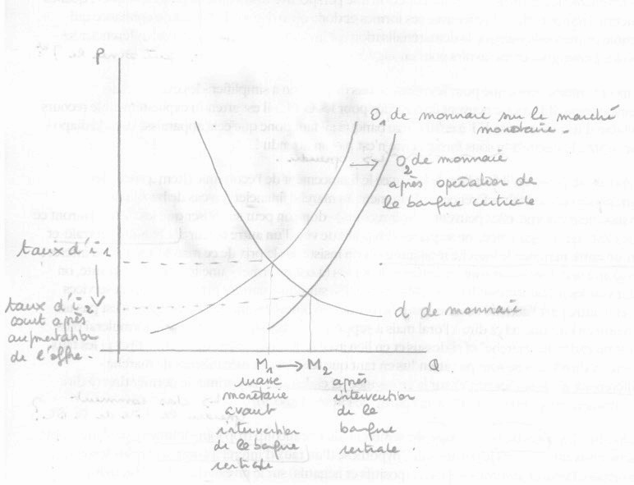
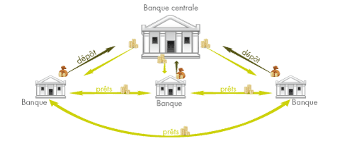
Rôle de la Banque centrale dans la création monétaire
Action de la Banque centrale
Conséquence sur le taux d’intérêt court

Slide 11
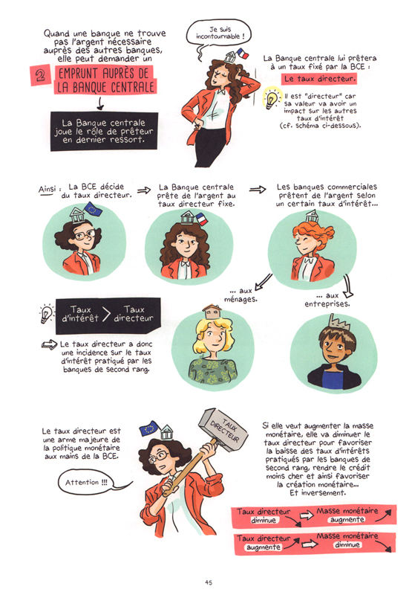
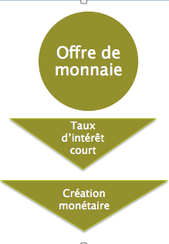
Toute l'éco en BD - BD, informations, cotesbedetheque.com

Slide 12
3- (Comprendre le rôle de la banque centrale dans le processus de création monétaire, en particulier à travers le pilotage du taux d’intérêt à court terme sur le marché monétaire,) et comprendre les effets que ces interventions peuvent produire sur le niveau des prix et sur l’activité économique.
Mécanisme par lequel un taux d’intérêt court faible permet si les banques de second rang suivent l’investissement, la consommation, donc la croissance _vu en seconde_ et l’emploi et une augmentation de ce taux d’intérêt les freine.
Mais aussi le mécanisme par lequel une diminution du taux d’intérêt peut entraîner une augmentation générale des prix en l’absence d’une augmentation de l’offre et inversement
Objectifs d’apprentissage concernant l’utilisation des données quantitatives et des représentations graphiques : Savoir lire et interpréter taux d’intérêt nominal et taux d’intérêt réel : les distinguer, lire un pourcentage de variation, comprendre que l’écart entre les deux provient de la variation des prix.(à relier au point précédent)
Notes:
Savoirs à enseigner : Le premier point est directement lié aux précédents. Pour le second, les termes d’inflation, de désinflation et de déflation ne sont pas nommés, on demande donc aux élèves de comprendre le mécanisme mais pas de savoir définir les termes ou de pouvoir les reconnaître en tant que concepts. Quant aux taux d’intérêt réel et nominal, on peut aussi en avoir une approche simple : tenir compte ou pas de l’augmentation du niveau général des prix.
Savoirs pour enseigner : Sur les liens entre taux d’intérêt et investissement cf biblio les crédits nouveaux à l’habitat des ménages. Sur les liens entre création monétaire et inflation, voir en sito dessine moi l’eco . Toujours sur les taux d’intérêt, JCS, monnaie, banques, finance pp63-64

Slide 13
Taux d’intérêt court faible
Relâchement du crédit
Investissement et consommation
Taux d’intérêt court faible
Relâchement du crédit
Production
emploi
Augmentation de la demande supérieure à l’augmentation de la production
Augmentation des prix
Relâchement du crédit
Taux d’intérêt court faible
Anticipation sur une baisse encore plus grande ou manque de confiance
Report des décisions de consommation ou d’investissement
Baisse de la croissance et de l’emploi
Baisse des prix

Slide 14
Taux d’intérêt court élevé
contraction du crédit
Frein à l’investissement et à la consommation
Taux d’intérêt court élevé
Choix stratégiques des bénéficiaires de crédit
Frein à la production
Frein à l’emploi
Efforts sur les coûts de production
Stabilité des prix
Confiance
Production et emploi

Slide 15
Qu’est-ce que la monnaie et comment est-elle créée ? Bibliographie
Ouvrages généraux sur la monnaie :
M. Aglietta et A Orléan, La monnaie, entre violence et confiance, Odile Jacob, 2002
JM Servet. https://www.persee.fr/doc/numi_0484-8942_2001_num_6_157_2314 (le troc)
Alain Beitone, « La monnaie dans les théories économiques » in Cahiers Français Hors Série n°7, Janvier 2015, p.80-81
D. Plihon, La monnaie et ses mécanismes, coll. repères, La découverte, 2018
C. Blot et alii, dans le n°58 de la revue de l’OFCE. Bulles de prix des actifs. https://www.ofce.sciences-po.fr/pdf/revue/10-158OFCE.pdf

Slide 16
Qu’est-ce que la monnaie et comment est-elle créée ? Bibliographie
Autres bibliographie et sitographie :
1- Connaître les fonctions de la monnaie et les formes de la monnaie :
Sur les formes et création monétaire :
Hors série d’Alternatives Economiques n° 105 avril 2015 par entre autres J. Couppey Soubeyran https://www.alternatives-economiques.fr/quest-monnaie-cree/00040360
Sur les crypto monnaies :
https://www.lafinancepourtous.com/decryptages/finance-et-societe/nouvelles-economies/crypto-actifs/crypto-actifs-definition-et-fonctionnement/, 2019
https://www.ecoenschemas.com/ (bitcoin, création monétaire, trappe à la liquidité)
https://www.citeco.fr/le-bitcoin-quest-ce-que-cest
2- Comprendre comment le crédit bancaire contribue à la création monétaire, à partir du bilan simplifié d’une entreprise et de celui d’une banque.
J.Couppey-Soubeyran et C. Nijdam, Parlons banque en 30 questions, doc’en poche, la documentation française, 2018
Article extrait du bulletin de la Banque de France de mars avril 2017 sur « les crédits nouveaux à l’habitat des ménages ». https://publications.banque-france.fr/sites/default/files/medias/documents/bdf210_web.pdf#page=4

Slide 17
Qu’est-ce que la monnaie et comment est-elle créée ? Bibliographie
à l’usage direct des élèves, pour documenter nos cours
généralités, + des illustrations avec la question de l’euro (confiance)
Hors série d’Alternative Economique n° 105 avril 2015 par entre autres J. Couppey Soubeyran, Orlean..+ Une frise chronologique pp 6 à 8
https://www.alternatives-economiques.fr/quest-monnaie-cree/00040360
sur les cryptomonnaies
https://www.lafinancepourtous.com/decryptages/finance-et-societe/nouvelles-economies/crypto-actifs/crypto-actifs-definition-et-fonctionnement/
https://www.ecoenschemas.com/ (bitcoin, création monétaire)
https://www.citeco.fr/le-bitcoin-quest-ce-que-cest
https://www.franceinter.fr/emissions/le-quart-d-heure-de-celebrite/le-quart-d-heure-de-celebrite-08-fevrier-2019
https://www.latribune.fr/actualites/economie/20131129trib000798527/en-jetant-son-vieil-ordinateur-il-perd-plus-de-7-millions-de-dollars-en-bitcoins.html
création monétaire, inflation, relation crédit investissement
https://www.youtube.com/watch?v=o2u7Xa57y8A (dessine moi l’eco création monétaire et inflation)
article extrait du bulletin de la Banque de France de mars avril 2017 sur « les crédits nouveaux à l’habitat des ménagehttps://publications.banque-france.fr/sites/default/files/medias/documents/bdf210_web.pdf#page=4

